Slide 1
Oracle을 활용한 MVC 패턴의 회원관리
1701296 정세현

Slide 2
목차
01
02
03
04
프로젝트 소개
실행 예시
- 프로젝트 요약
- MVC패턴 간단 이해!
- 실행 결과 및 소스 코드
시연
소감
- 영상 시청
- Q & A

Slide 3
프로젝트 소개
01
- 프로젝트 요약
- MVC패턴 간단 이해

Slide 4
프로젝트 요약
Java와 JSP(Java Sever Page)언어를 사용해
MVC 패턴으로 웹사이트를 만들었고, Oracle을 연결하여 회원의 데이터를 관리할 수 있다.

Slide 5
MVC 패턴 간단 이해 !
Model
- 백그라운드에서 동작하는 비즈니스 로직(데이터) 처리
View
- 정보를 화면으로 보여주는 역할
Controller
- 사용자의 입력 처리와 흐름제어 담당
- 화면과 Model과 View 연결 역할
MVC 패턴 사용 이유
유지보수, 확장성, 유연성
Model
Controller
data storage, integrity, consistency, queries & mutations
receive, interpret & validate input; create & update views; query & modify models
View
User
Human or
computer client
presentation
assets & code

Slide 6
실행 예시
02
- 실행 결과 및 소스 코드

Slide 7
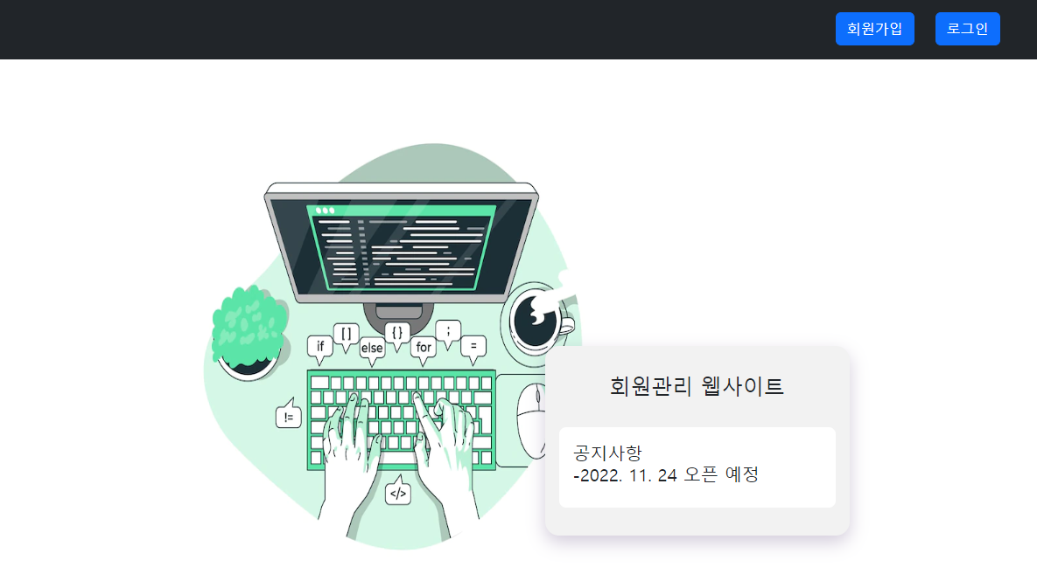
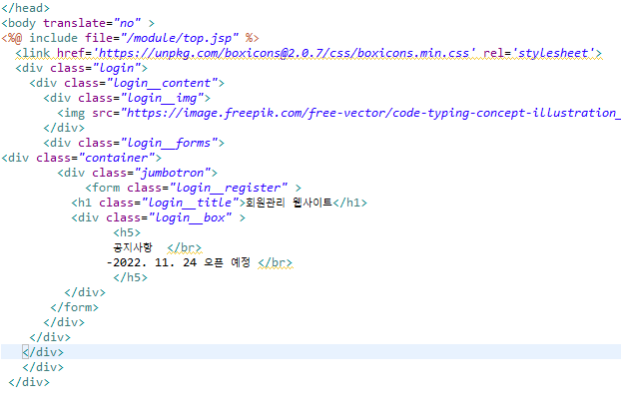
실행 예시
Main.jsp
#1 메인

Slide 8
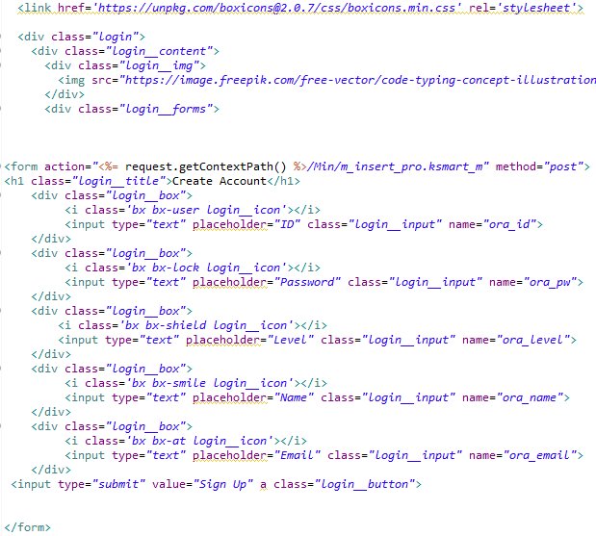
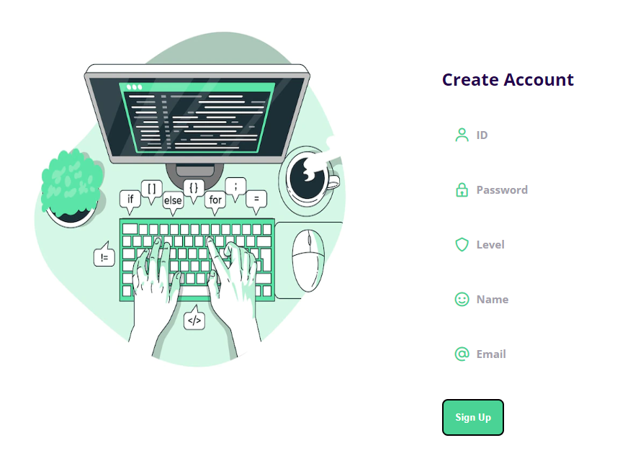
실행 예시
M_insert_form.jsp
#2 회원가입

Slide 9
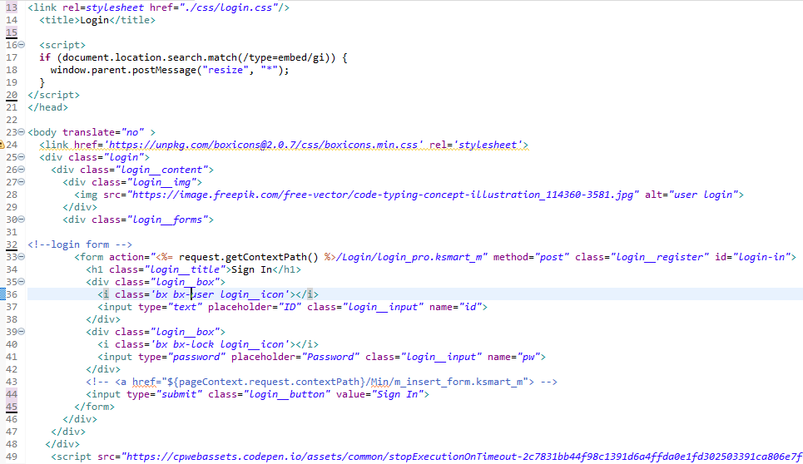
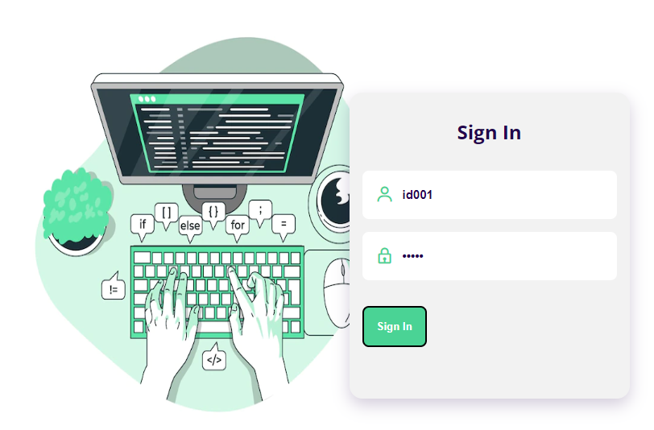
실행 예시
Login.jsp
#3 로그인

Slide 10
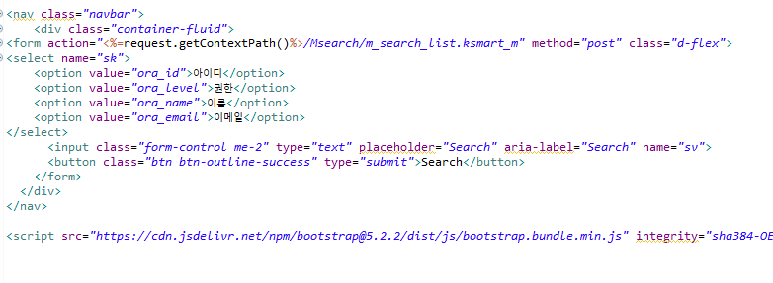
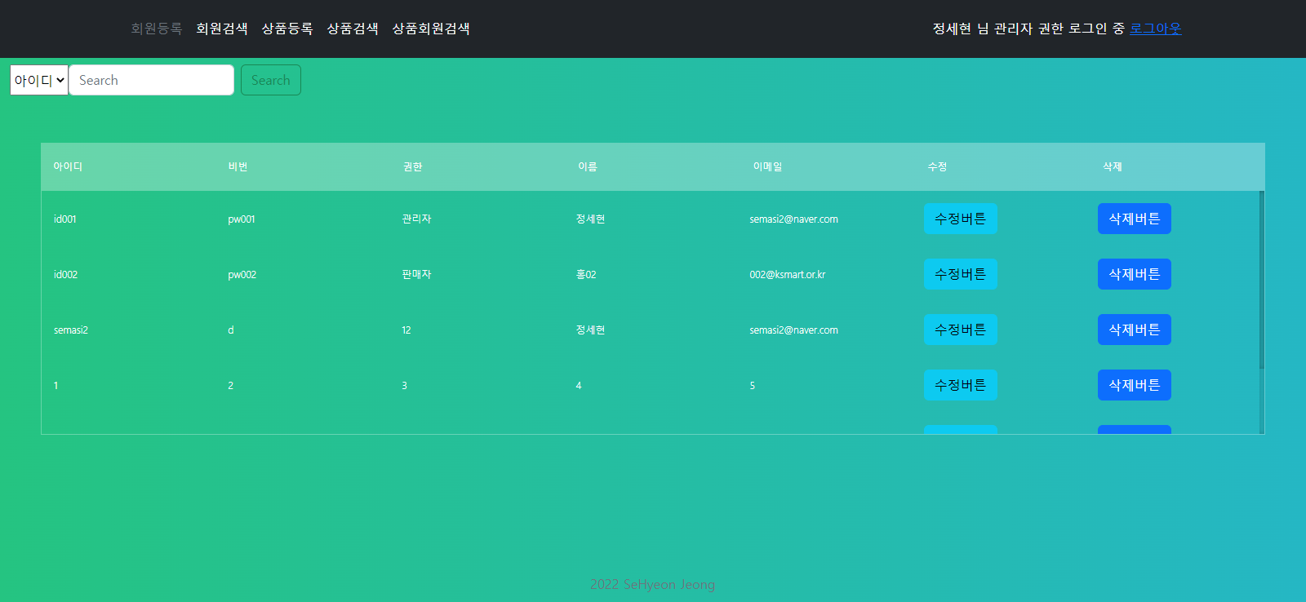
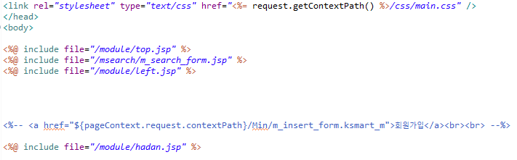
실행 예시
M_search_form.jsp
#4 회원검색
M_search_list.jsp

Slide 11
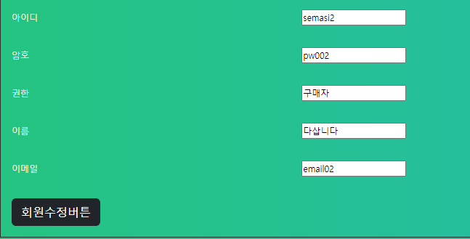
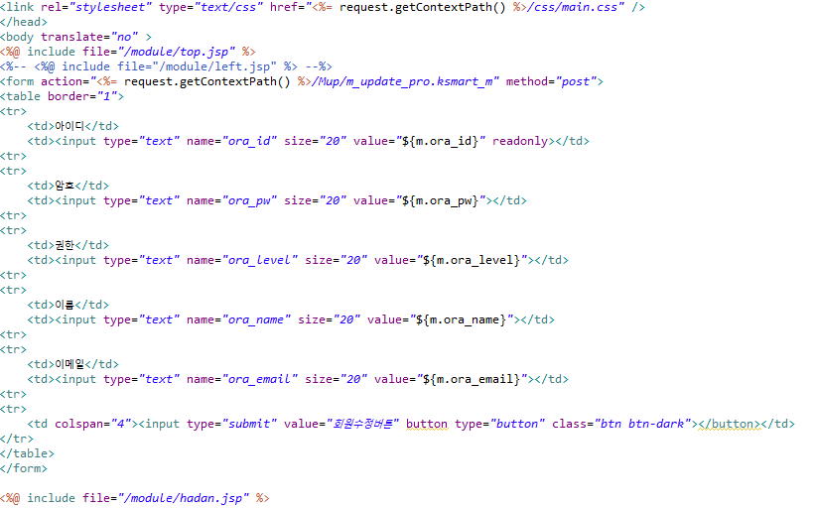
실행 예시
#5 회원정보 수정
M_update_form.jsp

Slide 12
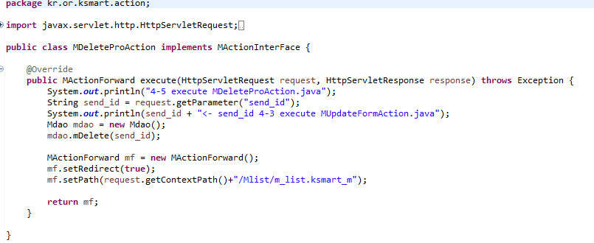
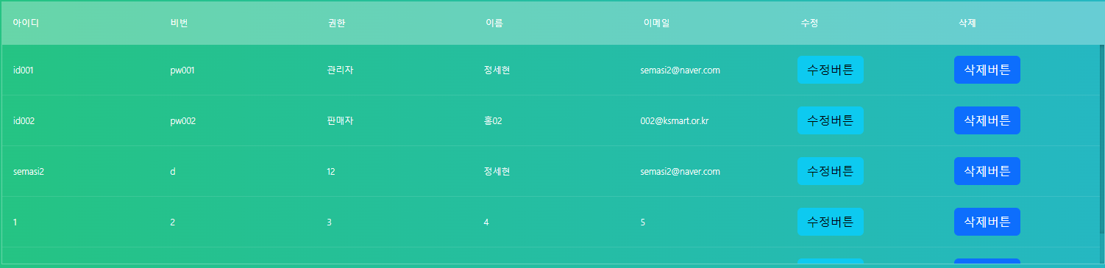
실행 예시
MDeleteProAction.java
#6 회원정보 삭제

Slide 13
03
시연
- 시연 영상 및 시연

Slide 14


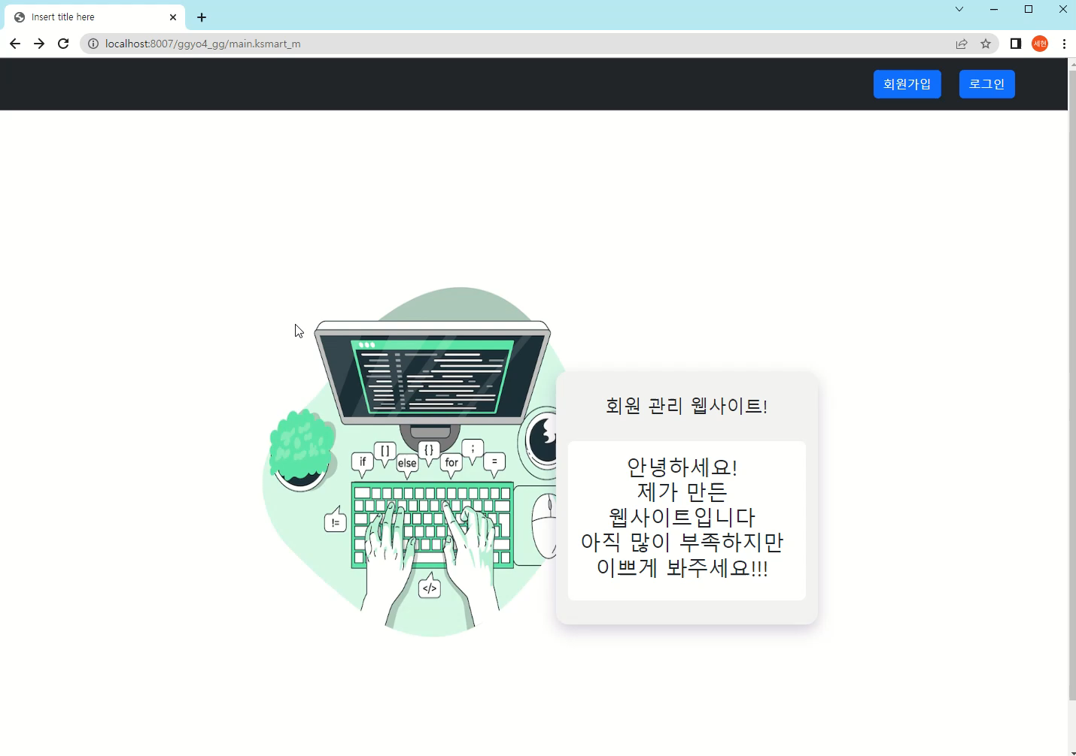
시연 영상

Slide 15
04
소감
- Q & A

Slide 16
느낀점
이번 졸업 작품을 기회로 기능을 한 개씩
추가하기 위해 스스로 고민하고 찾아보며 혼자 해결해 볼 수 있는 좋은 경험이 되었습니다.

Slide 17
Q&A

Slide 18
감사합니다

